Slide 1
Utilização de algoritmos genéticos para sintonia de controladores PID
Nome: Victor Deluca Almirante Gomes

Slide 2
Controladores PID
São dispositivos de controle que, através do controle direto sobre um parâmetro de controle, buscam controlar indiretamente uma saída (Sobre a qual eles não possuem controle direto).
Com base na saída atual, o parâmetro de controle é modificado, sempre buscando aproximar a saída de um valor desejado.

Slide 3
Controladores PID
Por exemplo, suponha um sistema de controle de temperatura. Você possui um dispositivo que emite calor em uma intensidade x, e o objetivo é manter a temperatura da sala a r(t) graus.
A temperatura depende da intensidade x do dispositivo, mas outros fatores externos podem interferir nela, não havendo um controle direto. Portanto, o controle da temperatura pode ser feito usando um controlador PID.

Slide 4
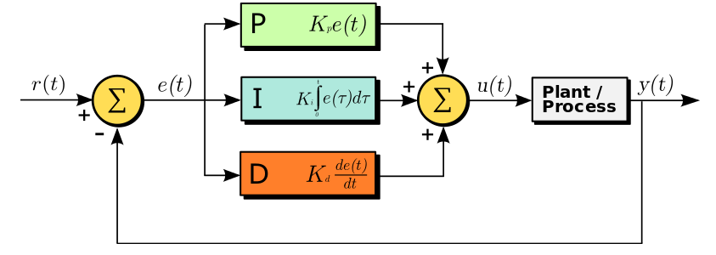
Controladores PID (Circuito)

Slide 5
Controladores PID
No nosso exemplo, r(t) é a temperatura desejada. u(t) é a intensidade que devemos aplicar ao dispositivo de emissão de calor, e y(t) é a temperatura atual. t designa o tempo (clock) atual. e(t) denota o quão longe do desejado a temperatura atual está.
Podemos ver que a intensidade u(t) é determinada a partir de três valores:
P, o termo proporcional.
I, o termo integral.
D, o termo derivativo.

Slide 6
Controladores PID
Cada um desses termos possui uma função específica:
P, o controle proporcional, é a base do controlador. É o parâmetro que define a intensidade com a qual o controlador deve responder a uma mudança na temperatura.
I, o controle integral, serve para estabilizar o controlador. Enquanto P apenas reage a mudanças em e(t), I realiza mudanças ao longo do tempo, buscando eventualmente zerar o valor de e(t).
D, o controle derivativo, busca prever o comportamento de e(t) e tomar ações de acordo, melhorando o tempo de resposta.

Slide 7
Controladores PID
Além do valor de e(t), esses controles dependem de constantes kp, ki e kd, respectivamente. Determinar os valores para essas constantes é uma árdua tarefa.
Pode-se executar o processo manualmente, porém é uma exaustiva tarefa de tentativa-e-erro.
Surge assim a necessidade de encontrar um método computacional para gerar essas constantes (Em outras palavras, a sintonia do controlador).

Slide 8
Algoritmos genéticos
Algoritmos clássicos da inteligência artificial utilizados para encontrar o valor ótimo em uma função, o que é incrivelmente conveniente para nosso problema.
São algoritmos baseados na ideia da seleção natural: “Os melhor capacitados sobrevivem”.
Inicialmente, gera-se uma “população” aleatória. Em nosso caso, cada elemento da população consiste em um trio de elementos, kp, ki e kd.

Slide 9
Algoritmos genéticos
Dentre esses elementos gerados, selecionamos os “melhores”, e realizamos um processo de “reprodução” entre eles, com o objetivo de gerar elementos ainda melhores.
Ao final da reprodução, os elementos resultantes podem sofrer mutações, que alteram completamente uma parte deles. O objetivo é gerar uma maior variedade de soluções possíveis.
Os processos de “reprodução”, “seleção” e “mutação” são todos implementados na forma de funções matemáticas.

Slide 10
Algoritmos genéticos
O processo é repetido várias e várias vezes até que o algoritmo decida que os indivíduos atuais (Lembrete: Estamos falando de valores para os parâmetros kp, ki e kd) são bons o suficiente.
Resta agora saber como definir se um trio de parâmetros kp, ki e kd é bom o suficiente, ou não.

Slide 11

Algoritmos genéticos (Método ITAE)
A fórmula acima descreve um dos métodos para avaliar um indivíduo. A ideia é substituir os valores do indivíduo em kp, ki e kd e verificar os resultados.
Para avaliar os resultados, utiliza-se a fórmula dada, que consiste na integral do tempo t multiplicado pelo erro e(t).

Slide 12
Algoritmos genéticos (Por que uma integral?)
Como sabemos, uma integral representa a área coberta por uma curva. Podemos obter essa área usando o somatório dos valores de y para infinitos x, e aproximar esse valor utilizando muitos x.
No nosso caso, a integral representaria uma soma de todos os erros ponderada pelo tempo. O objetivo do nosso algoritmo genético passa a ser minimizar essa integral, minimizando o erro por consequência.

Slide 13

Um exemplo
O artigo utilizado como base para este trabalho (MADEIRA, 2016) aplicou um exemplo utilizando a função acima para descrever a proporção entre a intensidade do calor e a temperatura atual (Assumindo que não haja interferência externa)

Slide 14
Um exemplo
Infelizmente, não foi possível reproduzir o experimento devido a diversas dificuldades encontradas.
Assim, o trabalho presente se limitará a descrever o exemplo aplicado pelo artigo.
O exemplo foi aplicado no MatLab, utilizando diversas ferramentas auxiliares. O algoritmo genético foi implementado como uma black box, utilizando um recurso próprio do MatLab.

Slide 15
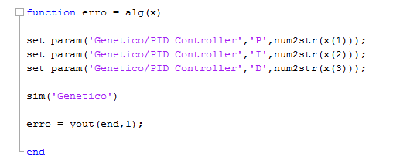
Função de avaliação de um indivíduo para o algoritmo genético

Slide 16
Resultados
O algoritmo genético determinou que a solução ótima para essa instância era dada por:
Kp = 36.273
Ki = 0.356
Kd = 37.209
A seguir, é apresentado um gráfico que simula o controlador sendo executado, mostrando a resposta y(t) que ele retorna proporcional ao tempo t. Note que a referência (Valor desejado) é 1.

Slide 17
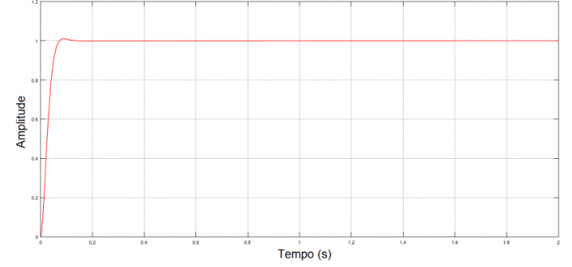
Resultados

Slide 18
Resultados
Como podemos notar, a saída y(t) se aproximou rapidamente do valor desejado, e se estabilizou rapidamente também, demonstrando a eficiência dos parâmetros escolhidos.
Um grau de refinamento tão preciso levaria muito tempo para ser atingido se realizado manualmente. Assim, é demonstrada a importância dos algoritmos genéticos na sintonia de controladores PID.

Slide 19
Referências
https://www.elprocus.com/the-working-of-a-pid-controller/
https://www.embarcados.com.br/algoritmos-geneticos-e-controladores-pid/

